Slide 1
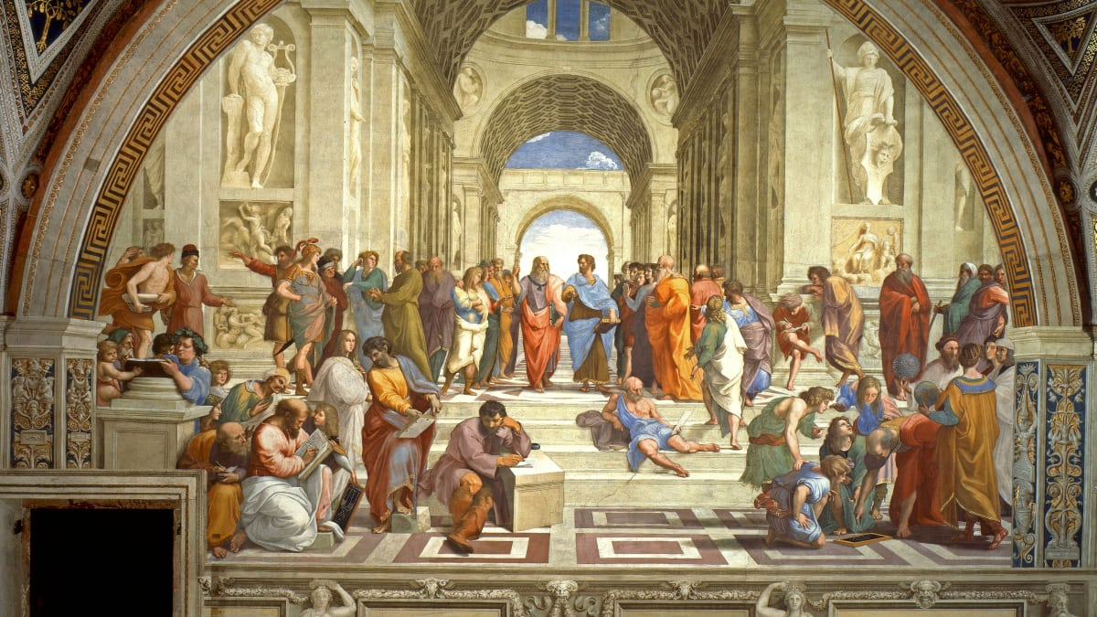
RÖNESANS
Belinay Tuana Taşdemir
Nehir Tuğba Balık
Cansu Kilyoz
Irmak Altınkaya
Şevval Peker

Slide 2
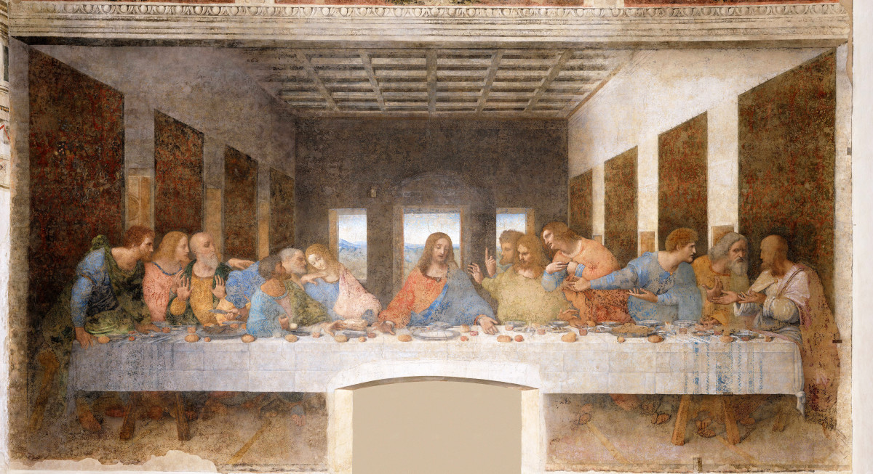
RÖNESANS
15. yüzyılda İtalya’da başlayan bu aydınlanma dönemi Dünya’nın bilim, sanat, arkeoloji, tarih, edebiyat, insan sevgisi (hümanizm), kültür ve daha birçok alanda geliştiği bir dönemdir.
Bu dönemin başlamasına neden olan en büyük avantajlardan birisi de, Avrupa’nın sosyal ve ekonomik açıdan bir anda büyümeye başlamasıdır. Avrupa’nın cehalet ve gericiliğinin son bulduğu dönem olmuştur.
Rönesans başlangıç olarak Floransa, Venedik’de başlamış sonra İngiltere, Portekiz, Hollanda gibi büyük ülkelere yayılmıştır.

Slide 3
NEDENLERİ
- Kağıt ve matbaanın bulunmasıyla birlikte düşüncelerin kolay bir şekilde yayılması ve bir çok kişi tarafından bilinmesi. - 15. ve 16. yüzyılda Avrupa'da birçok düşünürün ortaya çıkması ve sanattan zevk alan bir kesimin oluşması. Avrupa'da sanatı ve edebiyatı sevip, koruyan "Mesen" adlı bir topluluğun oluşması. - Coğrafi keşifler ile birlikte Avrupa'da insanların birçok konuda zenginleşmesi, yaşam artlarının iyileşmesi ve düşünce biçiminin gelişmesi.
- İtalya'da çıkmasının sebebi birçok kültürü içinde barındırması, kilit nokta olması. İtalya'nın ticaret yolları üzerinde bulunmasından dolayı refah seviyesinin artması, buna bağlı olarak da sanata ve kültüre olan ilginin yükselmesi.

Slide 4
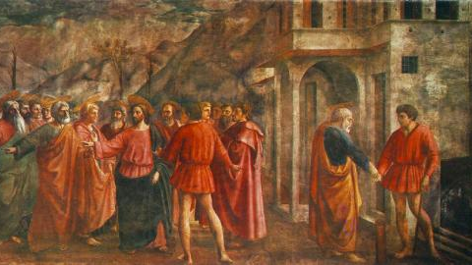
SONUÇLARI
- Avrupa kilise baskısından kurtulup modernleşme çağına geçmiştir. - Kilisenin oluşturduğu skolastik düşünce yapısı yıkılmıştır. - Reform hareketlerine alt yapı oluşmuştur. - Ekonomi ve eğitimde gelişmeler olmuştur. - Deney ve gözleme dayalı bilim gelişmeye başlamıştır. - Özgür düşünce ile yeni sanat akımları ortaya çıktı.

Slide 5
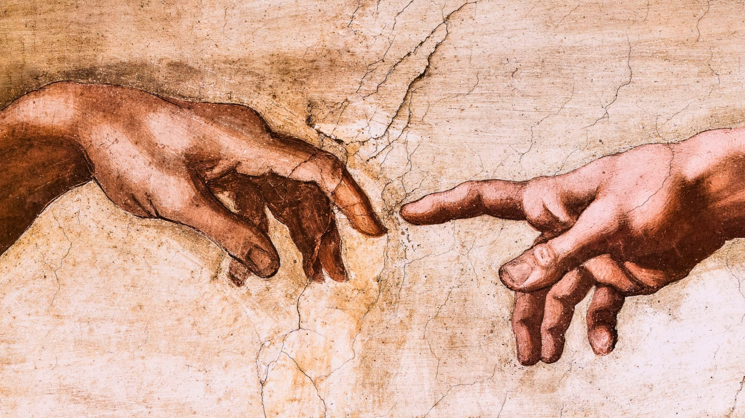
RÖNESANS VE SANAT
İnsan faktörünün öne çıktığı Rönesans, Ortaçağ ile Yeniçağ arasında yaşanmış olup yaşamsal, sanatsal, bilimsel alanda yeniliklerin yaşanması sebebiyle “Yeniden Doğuş” anlamına gelmektedir. Eski anlayış ve bağnazlıklara tepki niteliği taşıyan bu dönemde matbaanın, daha fazla kullanılabilir olması yeni buluş ve düşüncelerin hızla yayılmasına etken olmuştur.

Slide 6
RÖNESANS DÖNEMİnİnde ÖNE ÇIKAN SANATÇILAR ve eserlerİ

Slide 7
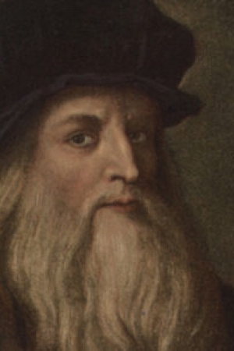
Leonardo Da Vinci
Rönesans’ın en büyük ustalarından biridir. Ressamlığının yanı sıra önemli de bir mühendis olan Da Vinci; dünyanın gelmiş geçmiş en büyük dehalarından biri olarak kabul edilmektedir. Leonardo Da Vinci’nin en bilinen eserleri ise Mona Lisa, Son Akşam Yemeği ve Vitruvius Adamı’dır.

Slide 8
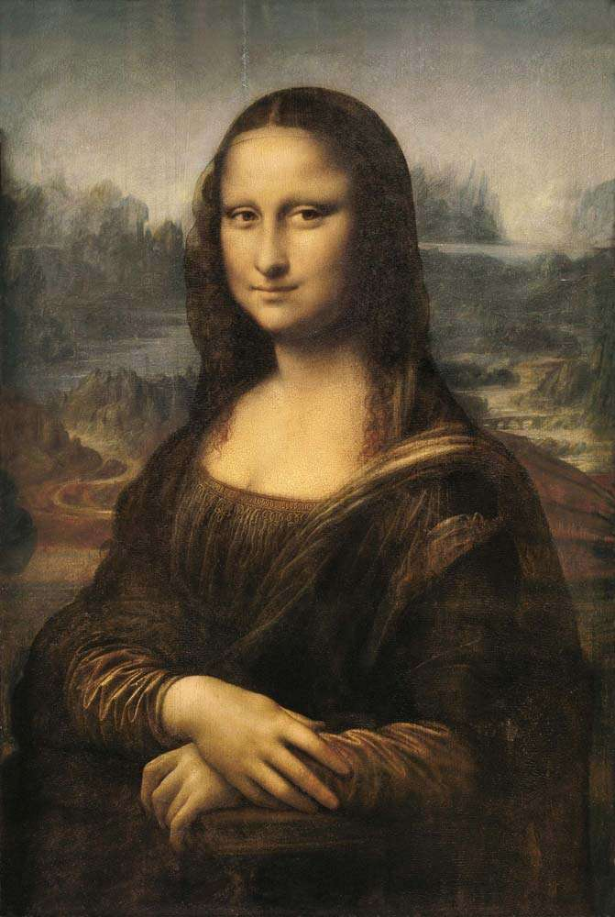
MONA LİSA
Mona Lisa, İtalya'nın Floransa şehrindeki Rönesans sırasında Leonardo da Vinci tarafından kavak bir pano üzerine Sfumato tekniği ile resmedildi. 16. yüzyıl yağlı boya portresi olan resim hâlen Paris'teki Louvre Müzesi'nde Francesco del Giocondo'nun karısı, Lisa Gherardini Portresi başlığı altında sergilenmektedir.

Slide 9
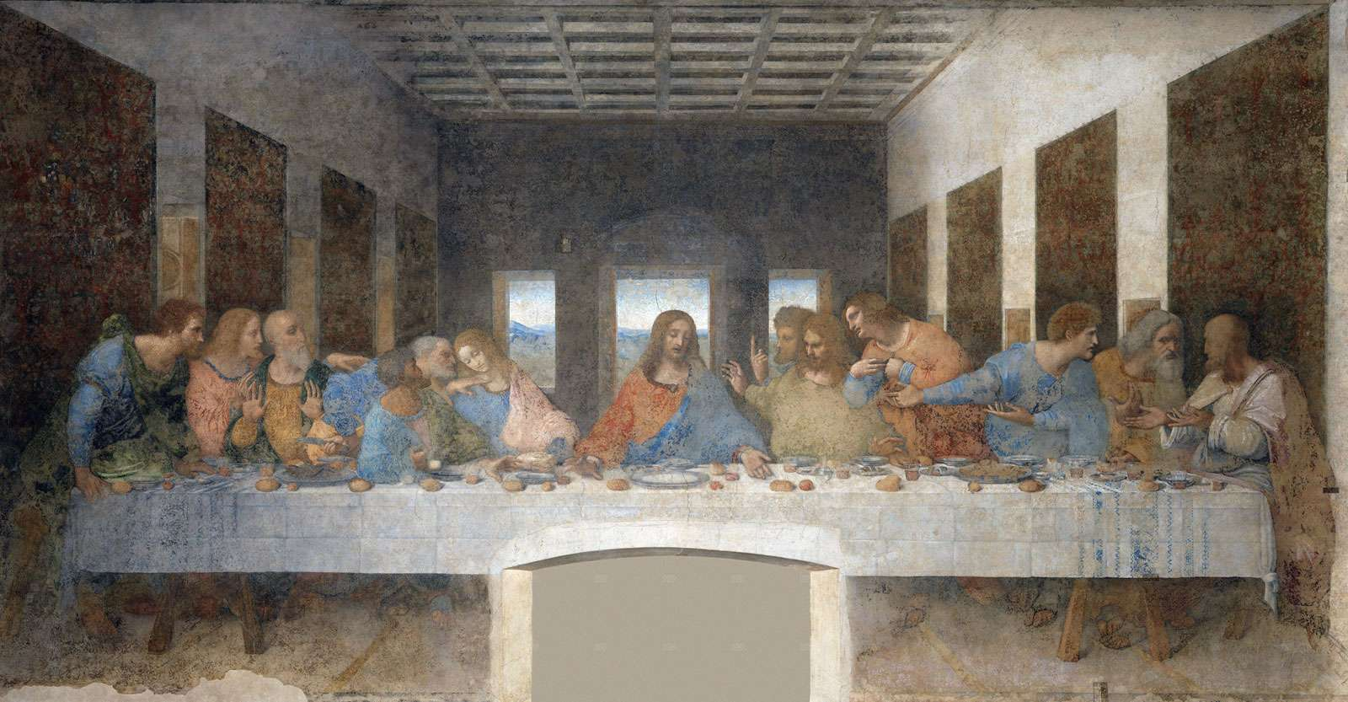
SON AKŞAM YEMEĞİ
1495 yılında Leonardo da Vinci, tarihin en etkili sanat eserlerinden biri haline gelecek olan Son Akşam Yemeği tablosuna başladı. Son Akşam Yemeği, Leonardo’nun dört İncil’in hepsinde (Yeni Ahit’teki kitaplar) bulunan bir olayın görsel yorumudur.

Slide 10
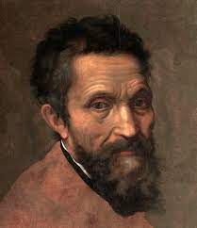
Michelangelo Buonarroti
Rönesans’ın öne çıkan sanatçılarından olan Michelangelo; ressamlığının yanında heykeltıraşlığı ve mimarlığı ile de öne çıkmaktadır. Sanatçının en önemli iki eseri ise Kıyamet Günü ve Adem’in Yaratılışı adlı tablolarıdır.

Slide 11
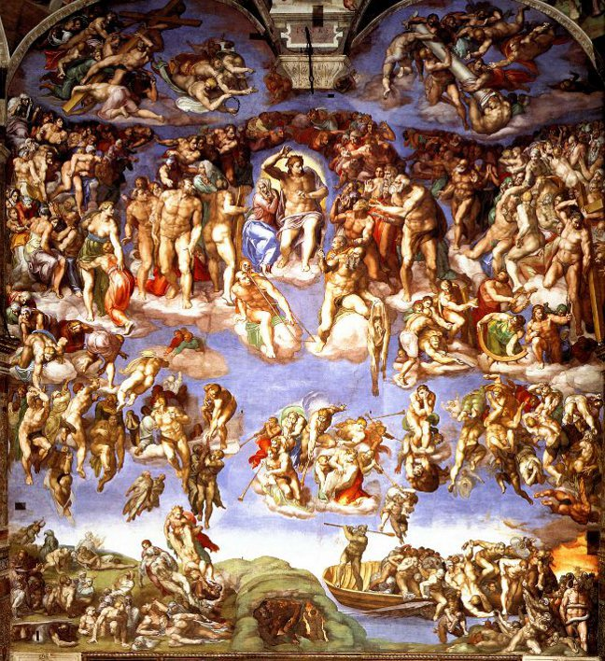
SON YARGI
Michelangelo 4 yılda bitirdiği Sistine Sapel’inin tavan freskinden, 25 yıl sonra papa kürsüsü arkasına “Kıyamet Günü” freskini yapar. Tamamlanması 9 yıl alan Kıyamet Günü freskinde şapelin duvarlarından birini boydan boya kaplayarak İsa’nın yeryüzüne tekrar inişi ve kıyamet gününü tasvir eder.

Slide 12
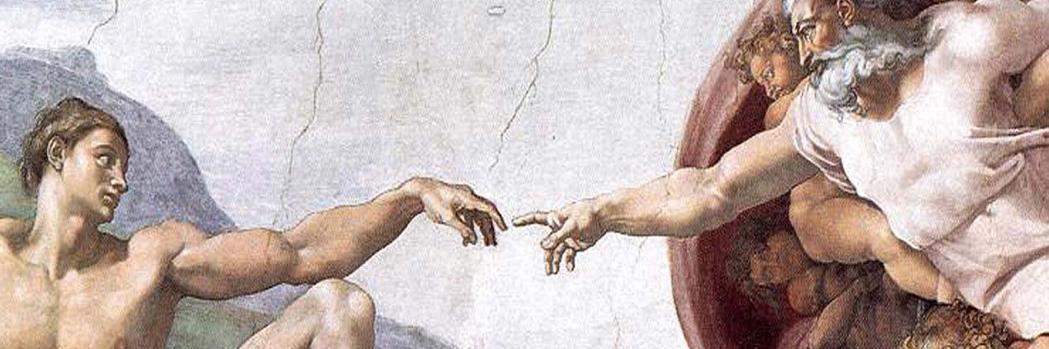
ADEM'İN YARATILIŞI
Sistine Şapeli’nde görebileceğiniz bir diğer muazzam eser de Adem’in Yaratılış Tablosu. Şapel’in tavan kısmında göze çarpan mimaride ilk bakıldığında fark edilmeyen bir beyin figürü var. Tanrı’yı simgeleyen çizim, beyin figürünün içerisine oturtulmuş. Aslında ilk bakıldığında düşündüğünüz gibi karmaşık bir durum söz konusu değil. Beyin simgesinin orta kısmında tanrı göze çarpıyor ve tanrı ilk insan olan Adem’ hayat veriyor.

Slide 13
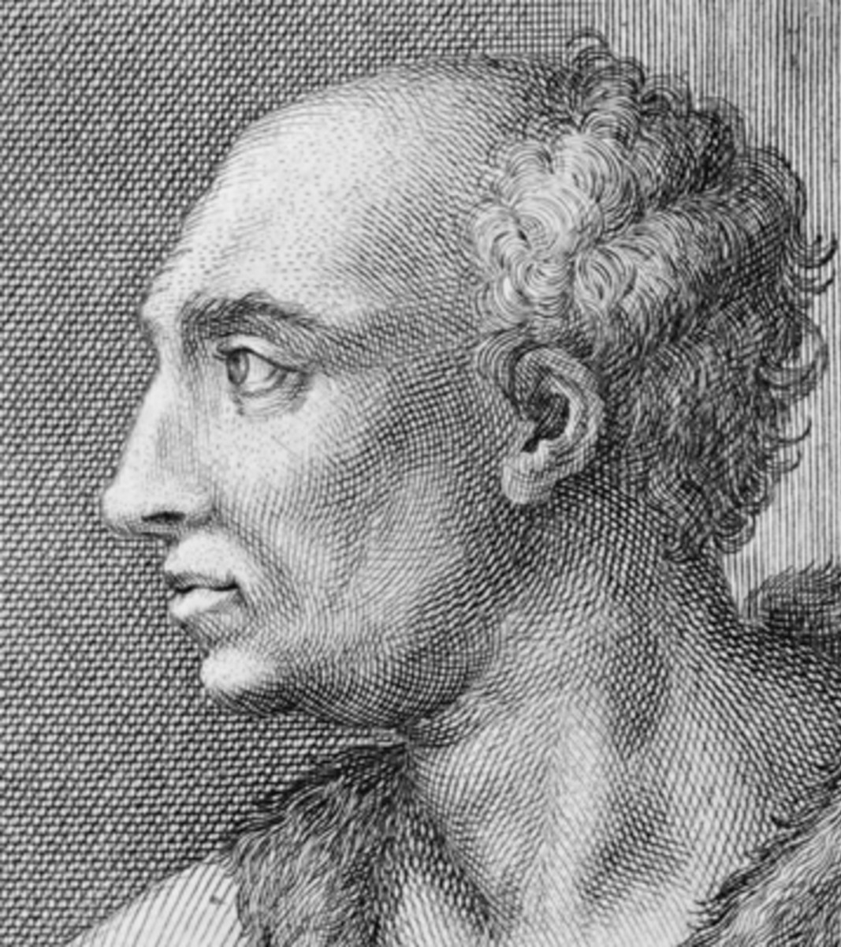
Lorenzo Ghiberti
Metin Cennetin Kapıları ve Aziz Stehanus; Ghiberti’nin en önemli iki eseri olarak kabul edilmektedir.

Slide 14
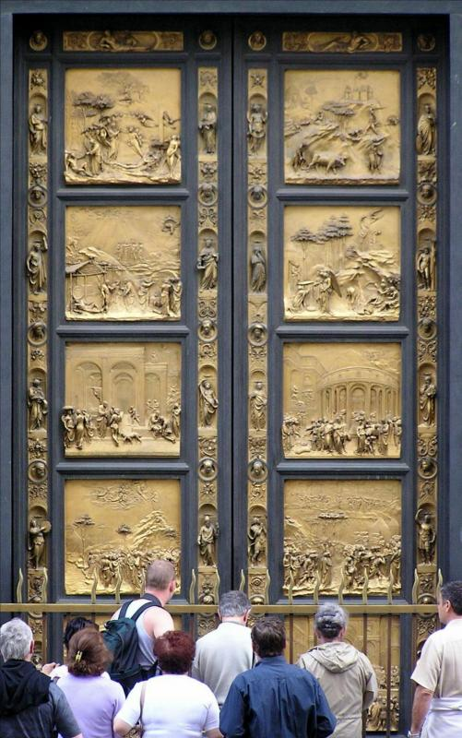
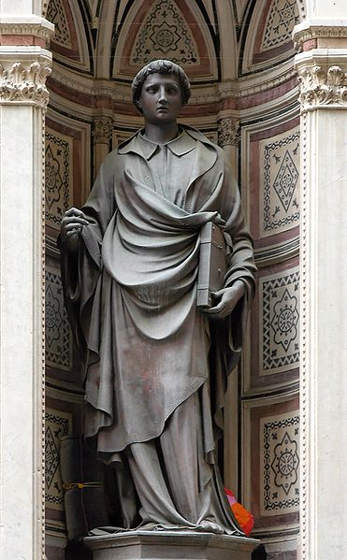

Slide 15
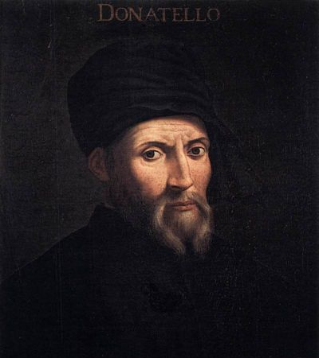
Donatello
Rönesans’ın en büyük heykeltıraşı olarak kabul edilen Donatello; Davud Heykeli ve Şarkıcılar Kürsüsü gibi iki önemli esere imza atmıştır.

Slide 16
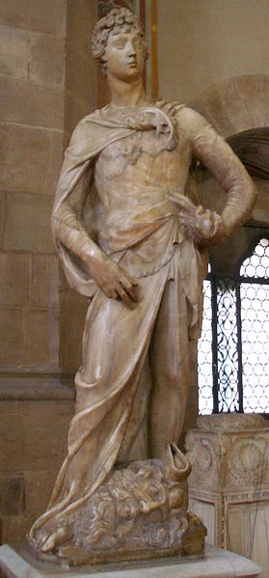
DAVUT HEYKELİ
1408 yılında yapımına başlanan heykel mermerden oyulmuş olup oldukça gelenekseldir. Önden bakıldığında genç kahraman giysileri içinde, zafer kazandığının bir göstergesi olarak ayaklarının altında Golyat’ın başıyla durmaktadır.

Slide 17
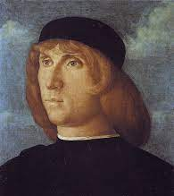
Giovanni Bellini
Dinsel resimler, portreler ve mitolojik sahneleri resmeden Bellini; henüz yağlı boya tekniği yaygın değilken resimlerinde ışık yaratmak için yağlı boya kullanmıştır. 1479 yılında İstanbul’a gelen Bellini; Fatih Sultan Mehmed’in bir portresini yapmış ve yaklaşık 15 ay boyunca İstanbul’da bulunmuştur.

Slide 18
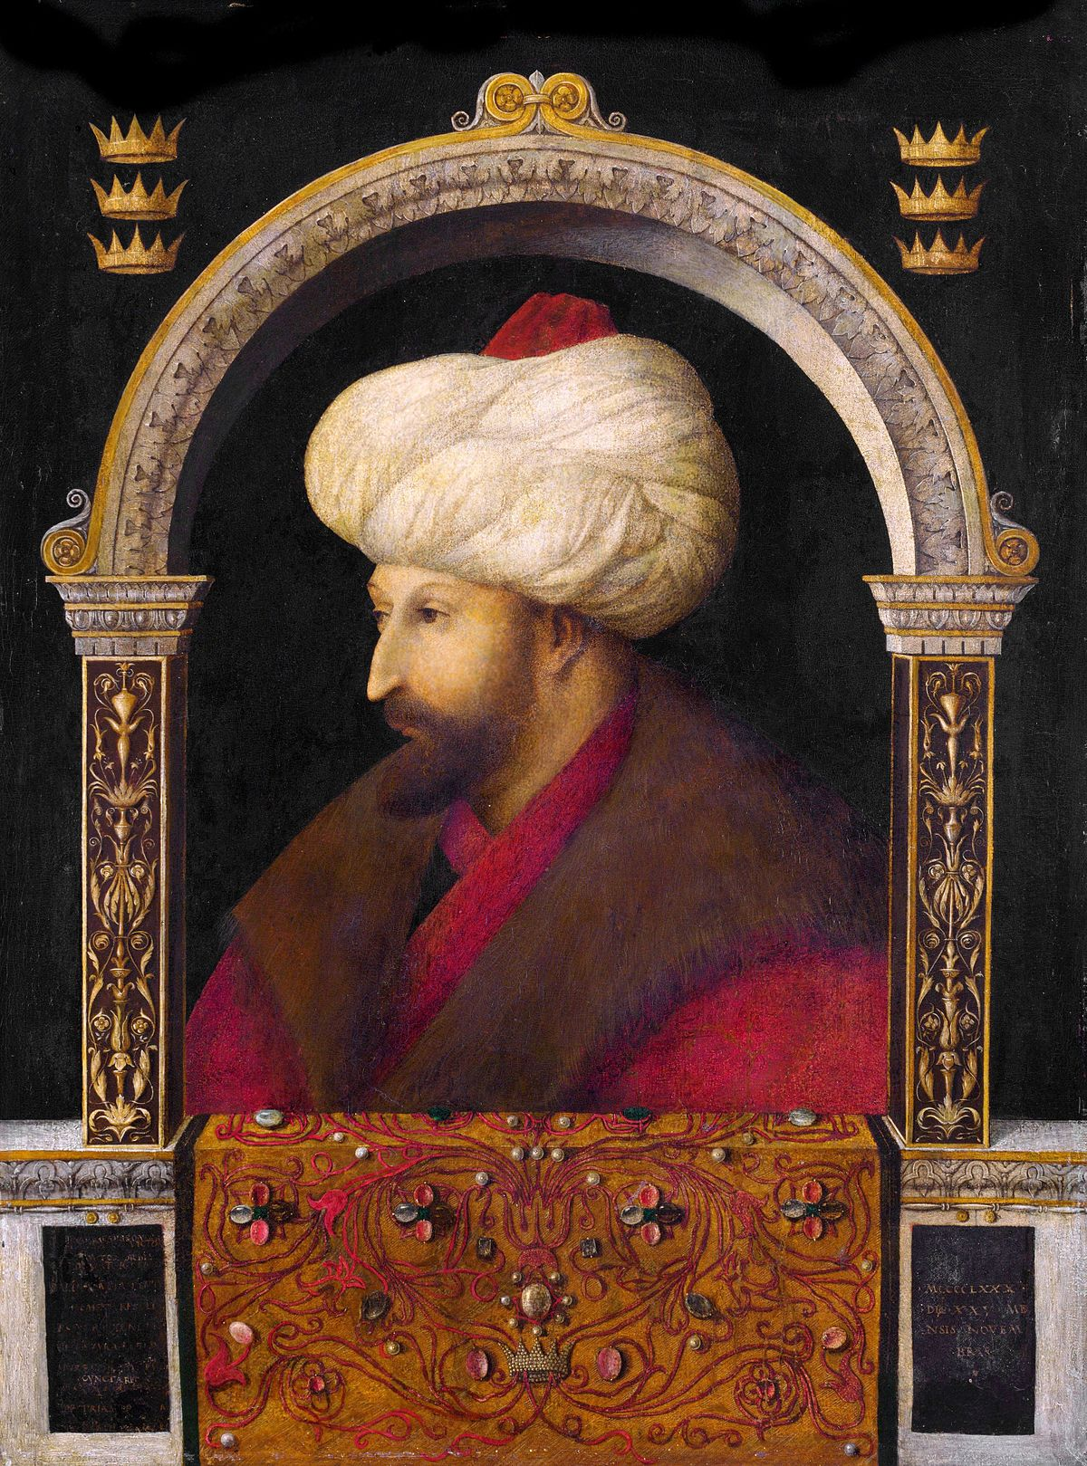
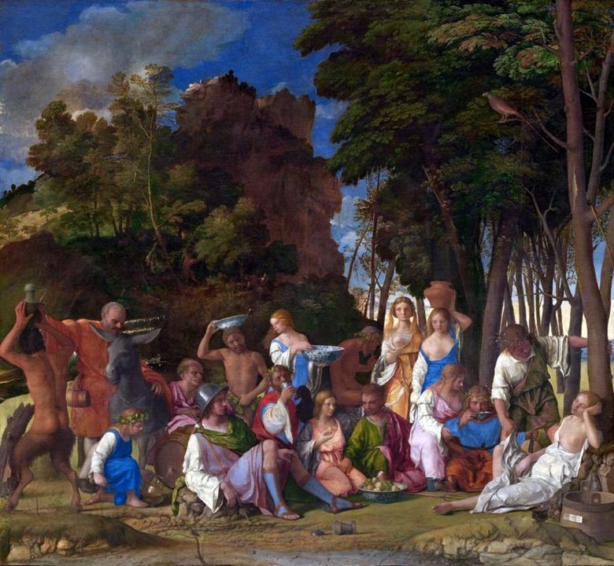
FATİH SULTAN MEHMET
TANRILARIN ZİYAFETİ

